Slide 1
Карл Линней
Вид состоит из многих схожих особей, дающих плодовитое потомство
Виды созданы Творцом
Виды неизменны

Slide 2
Жан-Батист Ламарк
Виды созданы Творцом, но развиваются в зависимости от условий среды

Slide 3
Чарльз Дарвин
Виды –реально существующие группировки, четко обособленные от других родственников.
Каждый вид – результат длительного исторического развития и существует относительно постоянно

Slide 4
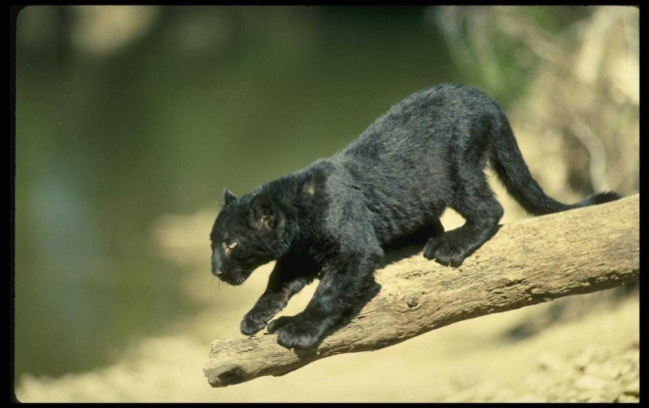
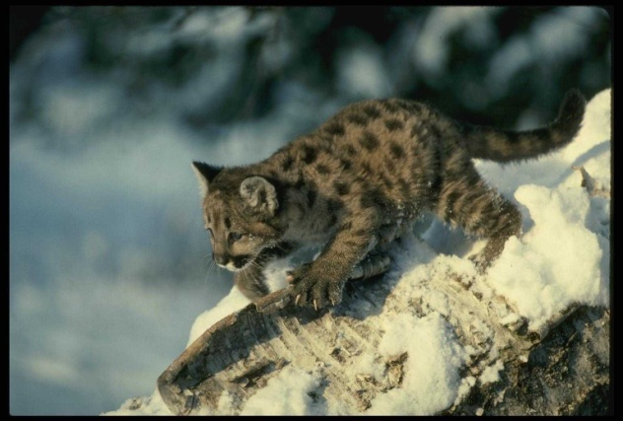
Что такое вид?
Биологический вид- это совокупность особей, обладающих способностью к скрещиванию с образованием плодовитого потомства,
населяющих определённый ареал,
обладающих рядом общих морфологических признаков
и сходством во взаимоотношениях с биотической и абиотической средой.

Slide 5
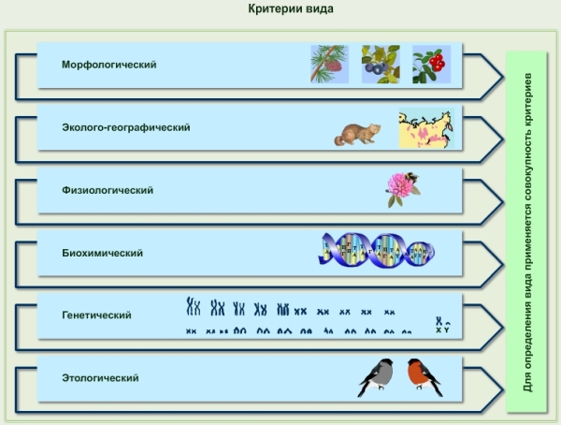
Критерии вида- это характерные признаки и свойства, по которым одни виды отличаются от других.

Slide 6
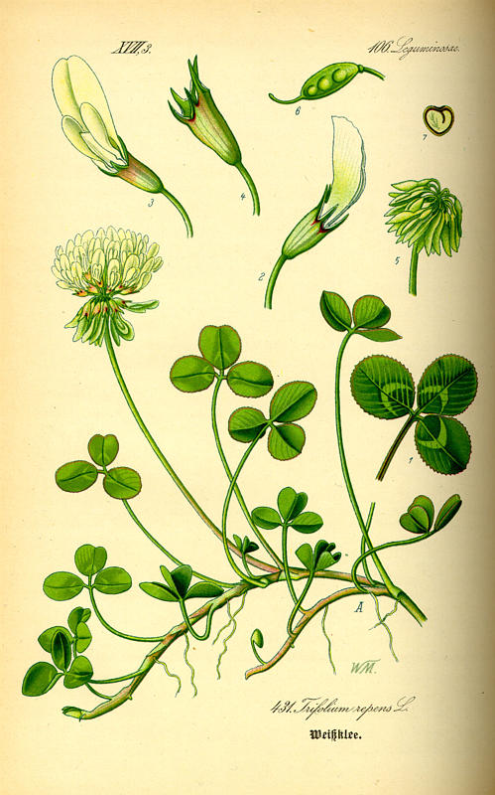
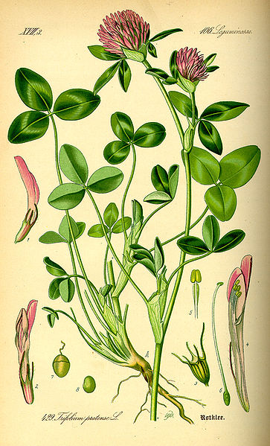
Клевер белый Клевер красный

Slide 7
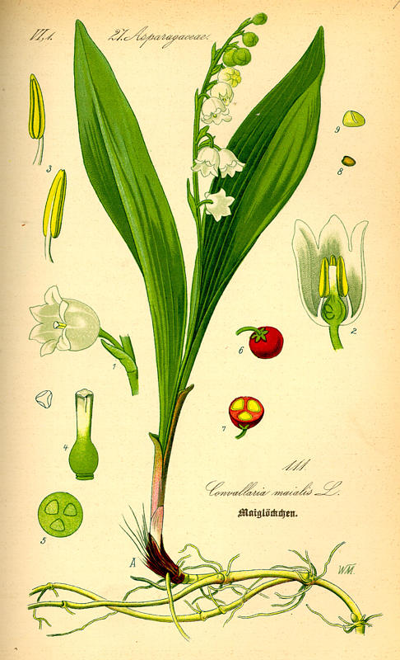
«Описание особей вида по морфологическому критерию»
11 класс
Учитель биологии: Мишина Е.А.
Практическая работа № 1

Slide 8
Инструктивная карточка
1. Рассмотрите растения по морфологическому критерию: высота и тип побега, листорасположение, тип жилкования, формы и размеры листьев, тип корневой системы, соцветие, цветок, плод .
2. Сделать вывод; относятся к одному или к разным видам.
Название семейства и общие признаки семейства | № растения | Признаки вида | Название вида
 | Первое растение
 | Второе растение

Slide 9
Признаки для сравнения | Объект 1 | Объект 2
Высота и тип побега
Расположение листьев на стебле
Форма и размеры листьев
Тип жилкования
Тип корневой системы
Соцветие
Цветок
Плод

Slide 10
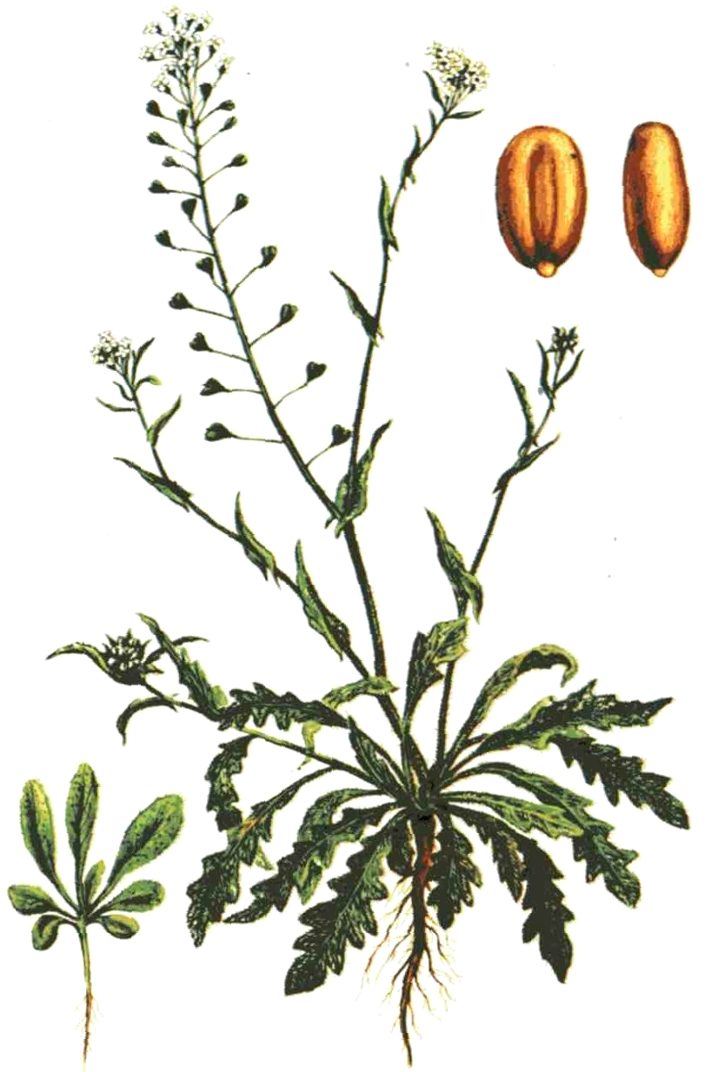
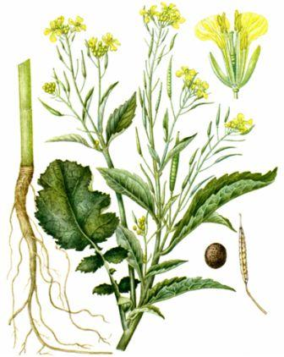

Slide 11
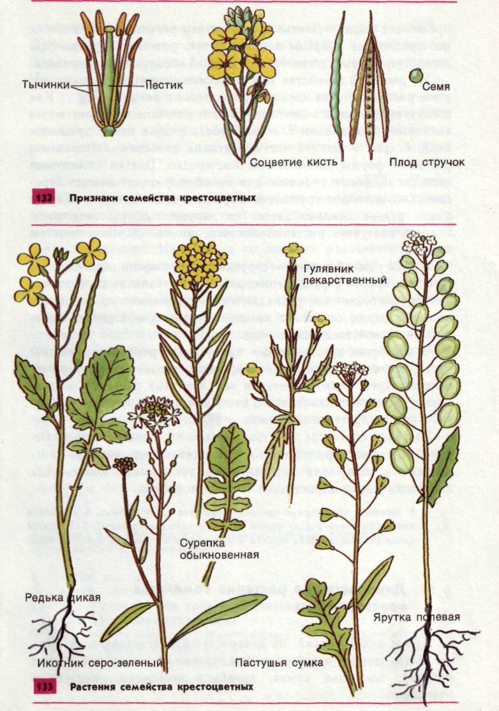

Slide 12
Какому критерию вида соответствуют признаки особи.
в ядре клеток капусты 18 хромосом
сосна обыкновенная по отношению к свету является светолюбивой
обмен веществ у бурого медведя во время спячки замедляется
севанская форель обитает только в озере Севан
содержание глюкозы в крови человека составляет 80-120 мг %
листья у клена простые с пальчатым жилкованием
заяц беляк и заяц русак имеют общего предка

Slide 13
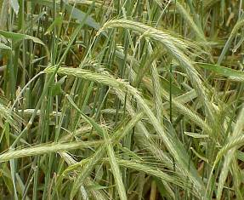
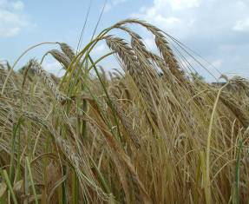
Какие критерии вы должны использовать для того, чтобы отнести ниже описанные растения к разным видам:
«Два культурных растения: ячмень и рожь, с одинаковым числом хромосом (14), имеют отличия во внешнем строении и химическом составе плодов (из ячменной муки хлеб чаще всего не пекут), они не скрещиваются»
1- ячмень
2- рожь

Slide 14

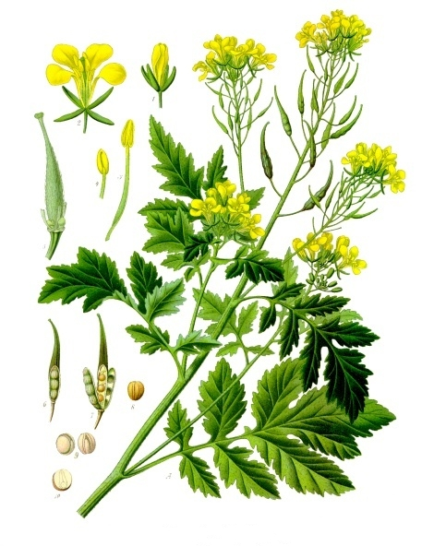

Slide 15
Домашнее задание.
Выявление изменчивости у особей одного вида.
1. Выделить особенности внешнего строения, общие для всех представителей одного вида, а также особенности строения, по которым они различаются.
2. Проанализировать, по каким признакам проводился отбор.
Сорта картофеля | Породы собак

